Slide 1
Практика дополнительного образования «Юный шахматист» Развитие стратегического мышления обучающихся через игру в шахматы в условиях неопределенности
Трапезникова Галина Николаевна
Педагог дополнительного образования
« ДДЮТ г. Белоярский»

Slide 2
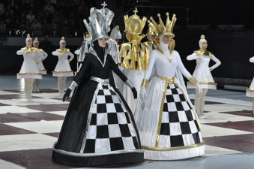

Slide 3
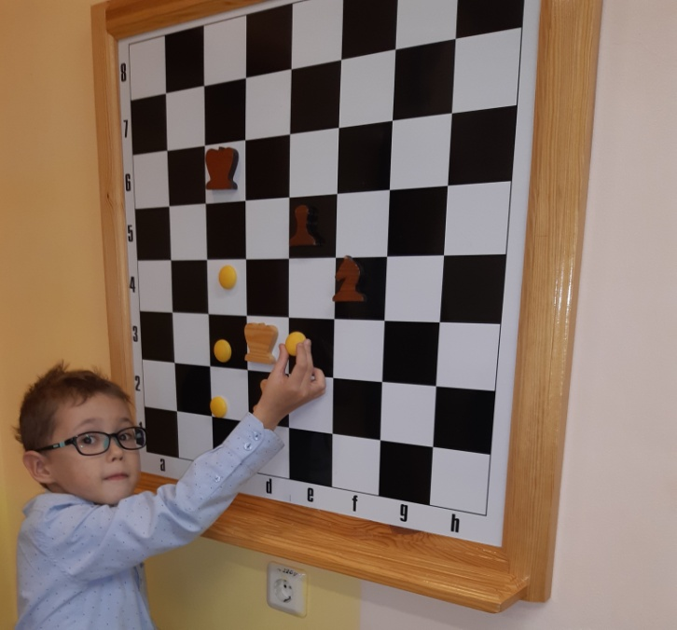
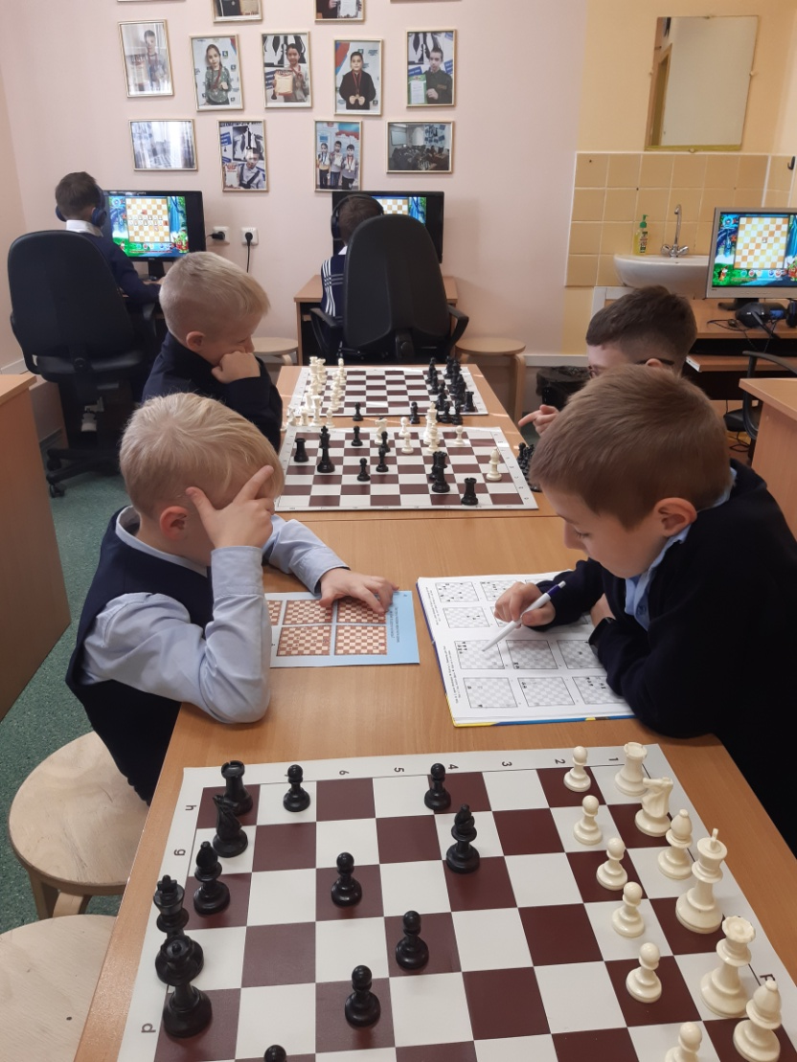
Игры в шахматы в условиях неопределённости

Slide 4
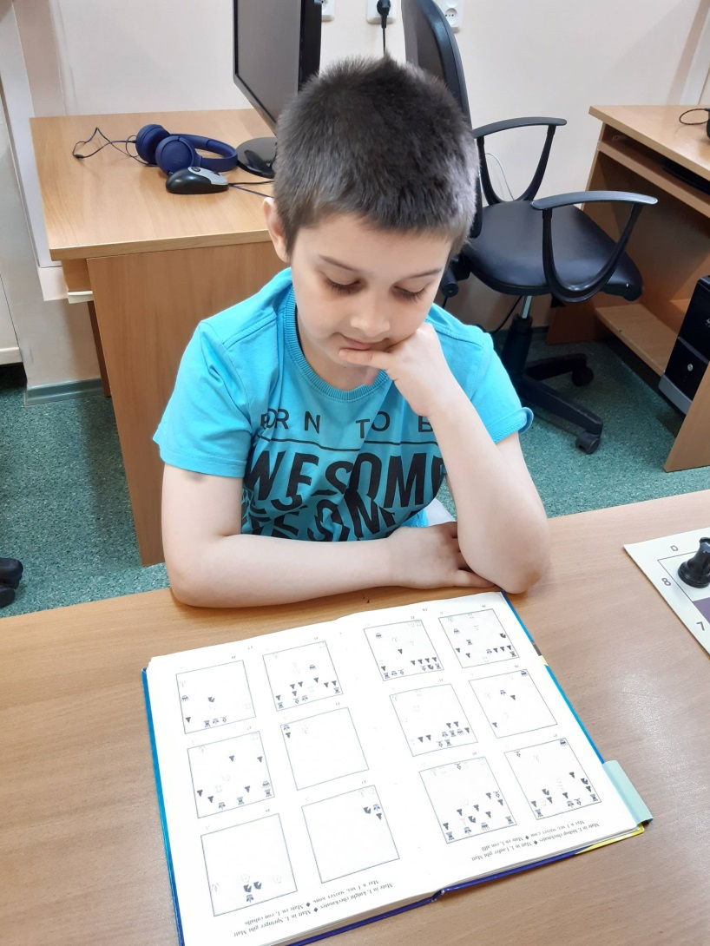
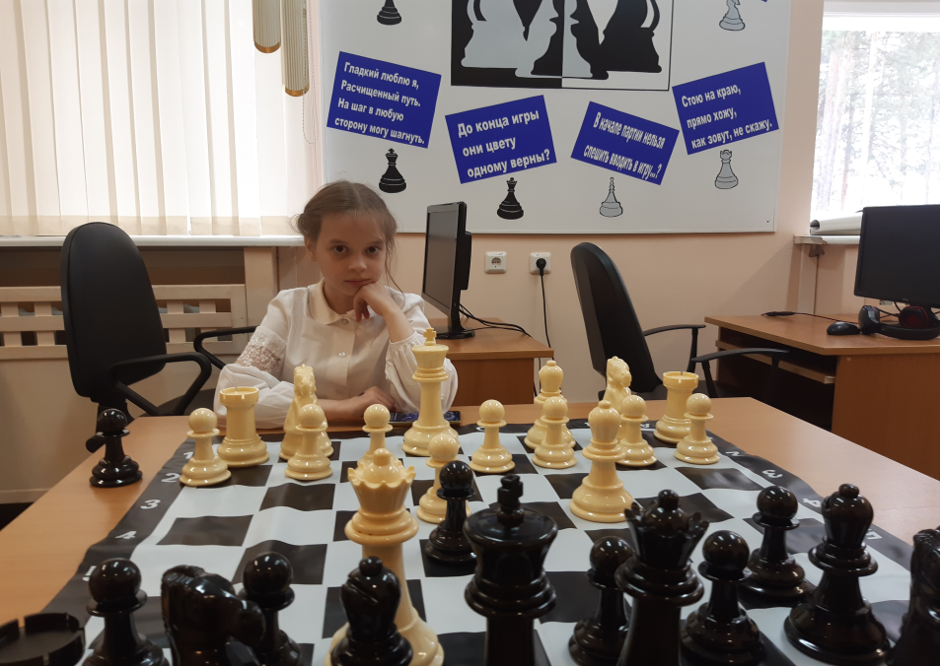
Шахматно-задачная технология развития у детей способности действовать «в уме»

Slide 5
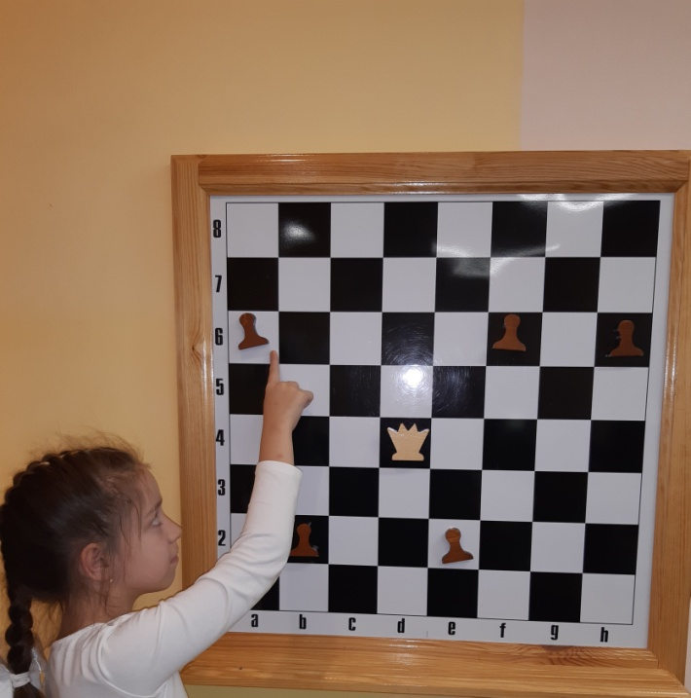
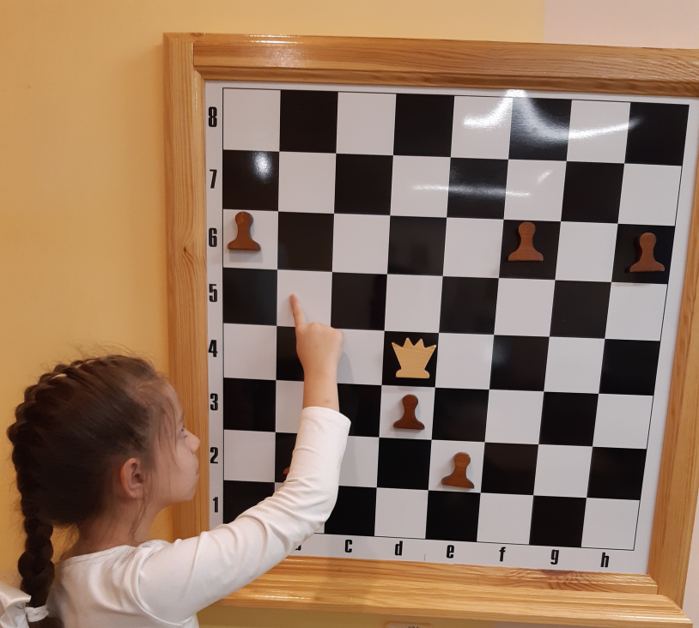
Решение шахматных задач в условиях неопределенности
«Один в поле воин»
Традиционные правила
Чёрные фигуры заколдованы, и им запрещено двигаться. Нужно побить белой ферзей все чёрные фигуры, беря каждым ходом по фигуре.
Ситуация неопределенности (изменения в процессе игры): спустя некоторое время изменяем условия, в каждом следующем варианте выполнения задания добавляем по пешке, и затем пешек появляется больше на шахматной доске.

Slide 6
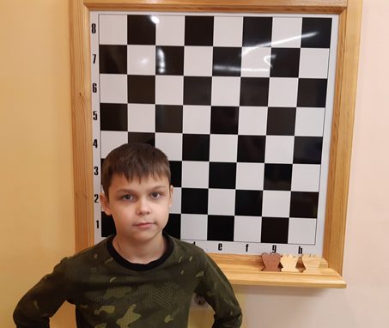
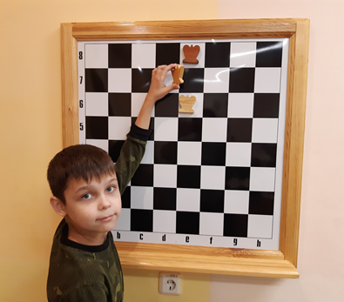
Решение шахматных задач в условиях неопределенности
«Мат Королю»
Традиционные правила
При матовании ферзем и королем одинокого неприятельского короля оптимальная стратегия – постепенное его оттеснение на одну из крайних линий, а затем подвести своего короля поближе и объявить мат.
Ситуация неопределенности (изменения в процессе игры)
Белые поставили черным мат, но фигуры неожиданно упали на пол. Восстанови позицию.
У белых на доске были король и ферзь, а у черных только король. При этом все фигуры располагались на восьмой горизонтали.

Slide 7
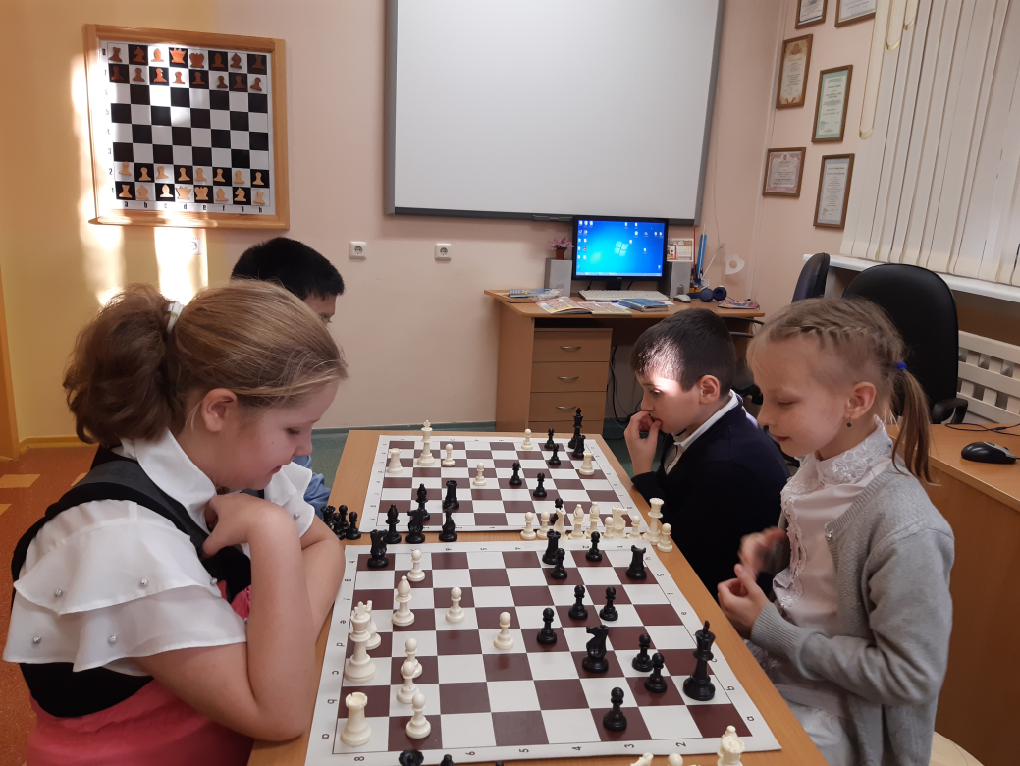
Решение шахматных задач в условиях неопределенности
Классические шахматы
Традиционные правила
Игра проходит по стандартным правилам шахмат без каких-либо изменений.
Ситуация неопределенности (изменения в процессе игры): в течение всей игры партнеры меняются местами и продолжают партию фигурами соперника.

Slide 8
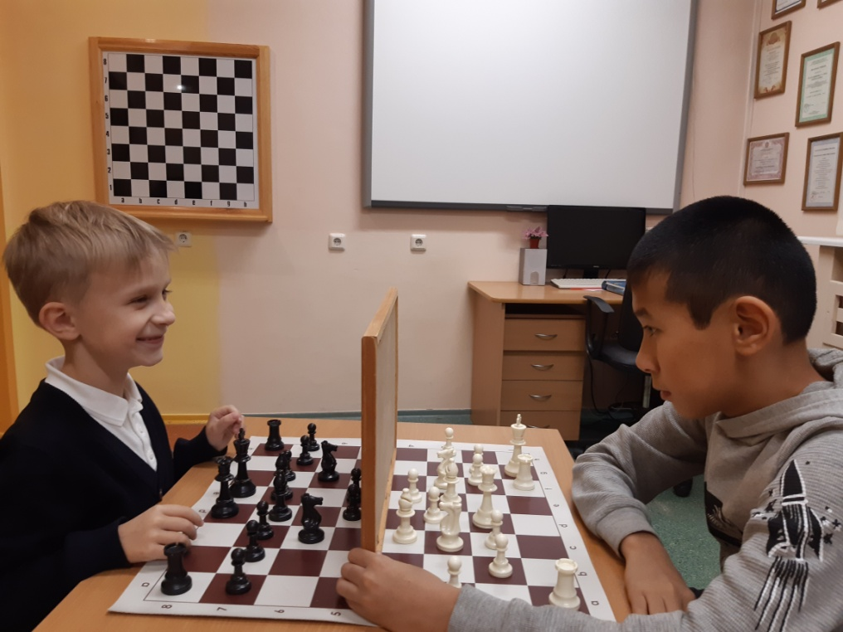
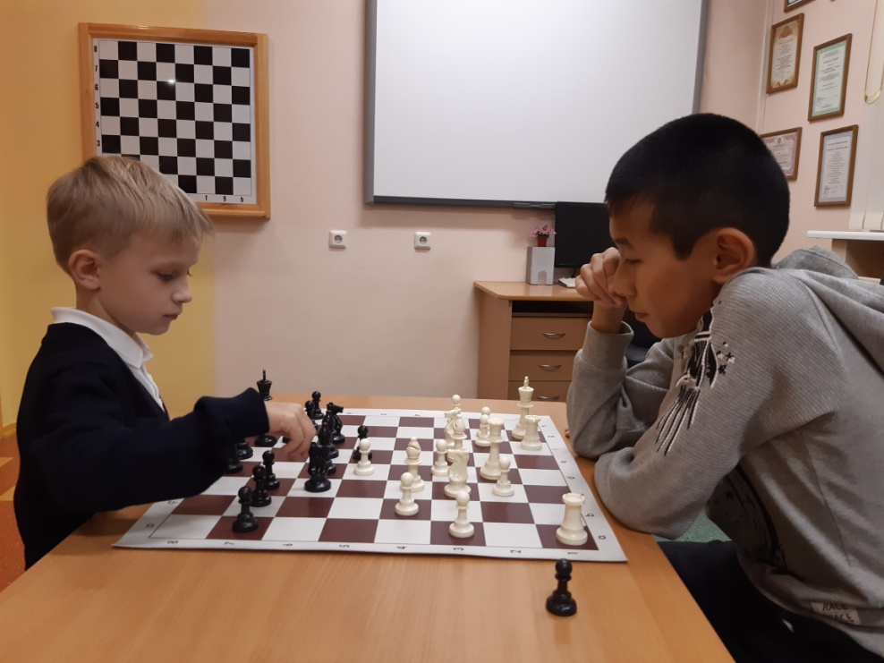
Решение шахматных задач в условиях неопределенности
Боевые шахматы
Традиционные правила
Отличие этого варианта от классических шахмат в том, что перед началом партии игроки тайно расставляют свои фигуры, установив специальную перегородку посередине поля. Игра проходит по стандартным правилам шахмат без каких-либо изменений.
Ситуация неопределенности (изменения в процессе игры): если король соперника в начале игры оказался под шахом, то я снимаю ту фигуру, от которой следует шах, и игра продолжается. В течение всей игры, если королю следует шах, а не мат, то шахматная фигура, от которой следует шах, снимается с доски.

Slide 9
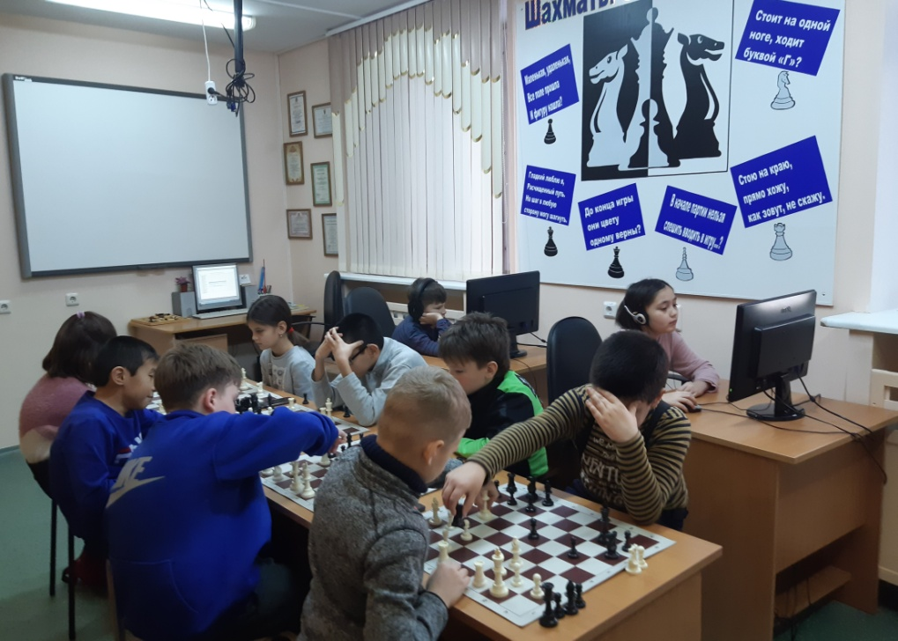
Решение шахматных задач в условиях неопределенности
Шведские шахматы (шведки)
Традиционные правила
В игре участвуют четыре игрока, разбитые на пары. Игра идёт по правилам обычных шахмат, за важным исключением: после каждого взятия фигуры и пешки, снятые фигуры с доски, передаются партнёру.
Ситуация неопределенности (изменения в процессе игры): спустя некоторое время с того момента, как началась игра, изменить условие - снять с шахматной доски игроков сильные фигуры (белых и черных ферзей), снятые фигуры выставляют не себе, а партнеру, не советуясь с ним.

Slide 10
Результативность обучения посредством технологии «Портфолио»

Slide 11
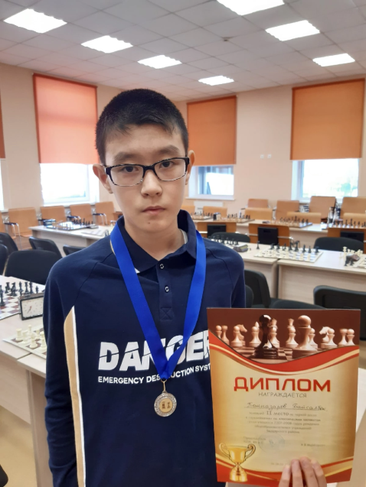
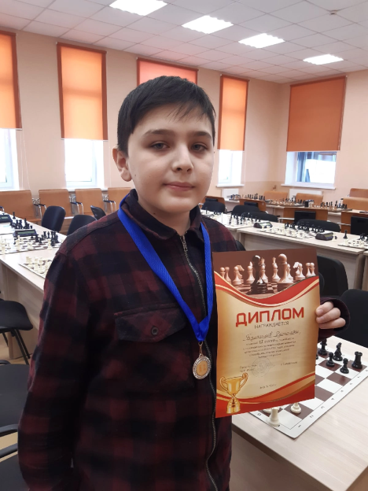
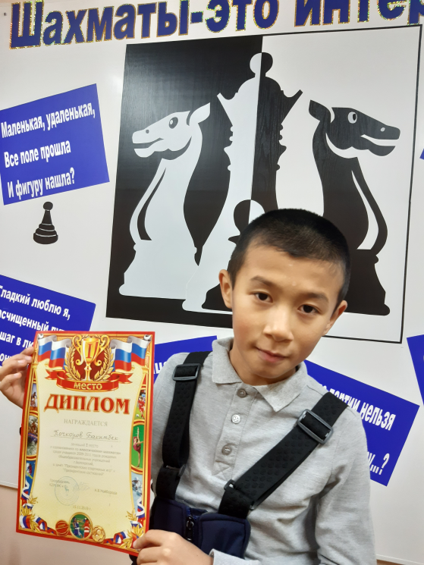
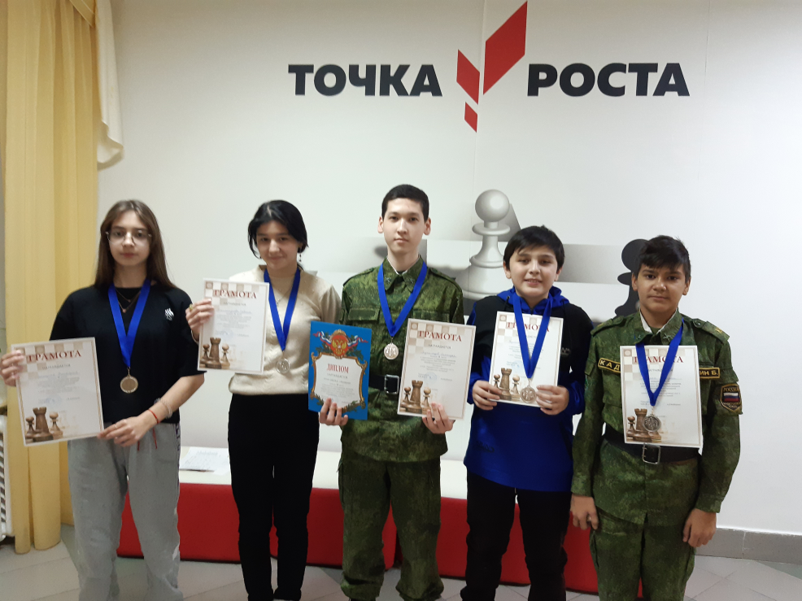
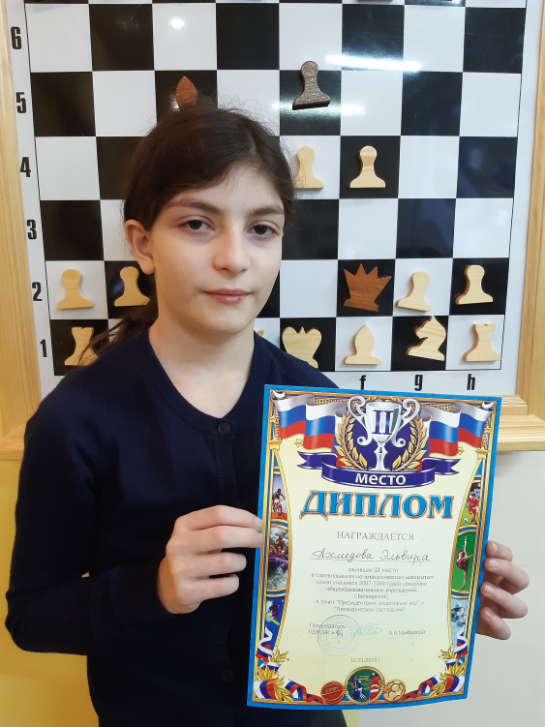
Результативность обучения

Slide 12
Диагностика

Slide 13
Спасибо за внимание!

